Slide 1
ГБУ ДО ЦДО ЭКОМИР ЛО
Детское объединение «Путешествие в мир экологии»
4 и 5 группа 2 год обучения
БУДЬ ДОСТОЙНЫМ ЖИТЕЛЕМ ЗЕМЛИ
Педагог дополнительного образования
Хлопкова Н.А.
2020

Slide 2
ТЕМА:
БУДЬ ДОСТОЙНЫМ ЖИТЕЛЕМ ЗЕМЛИ
(посвящено Дню Земли)

Slide 3
22 апреля по инициативе всемирного движения Earth Day Network во многих странах мира отмечается День Земли. Этот день, в отличие от Дня Земли, проводимого в марте, призван объединять людей планеты в деле защиты окружающей среды. Его можно назвать праздником чистой воды, земли и воздуха – всего, что необходимо для жизни. 22 апреля по инициативе всемирного движения Earth Day Network во многих странах мира отмечается День Земли. Этот день, в отличие от Дня Земли, проводимого в марте, призван объединять людей планеты в деле защиты окружающей среды. Его можно назвать праздником чистой воды, земли и воздуха – всего, что необходимо для жизни.

Slide 4
День Земли — это гражданская инициатива, которая призвана объединять всё население планеты в деле защиты окружающей среды. День Земли — это гражданская инициатива, которая призвана объединять всё население планеты в деле защиты окружающей среды. Она открыта для присоединения любых людей, групп и организаций.

Slide 5
Праздник учрежден в 1971 году по решению ООН, когда генеральный секретарь У Тан подписал специальное обращение к народам Земли. Праздник учрежден в 1971 году по решению ООН, когда генеральный секретарь У Тан подписал специальное обращение к народам Земли.

Slide 6
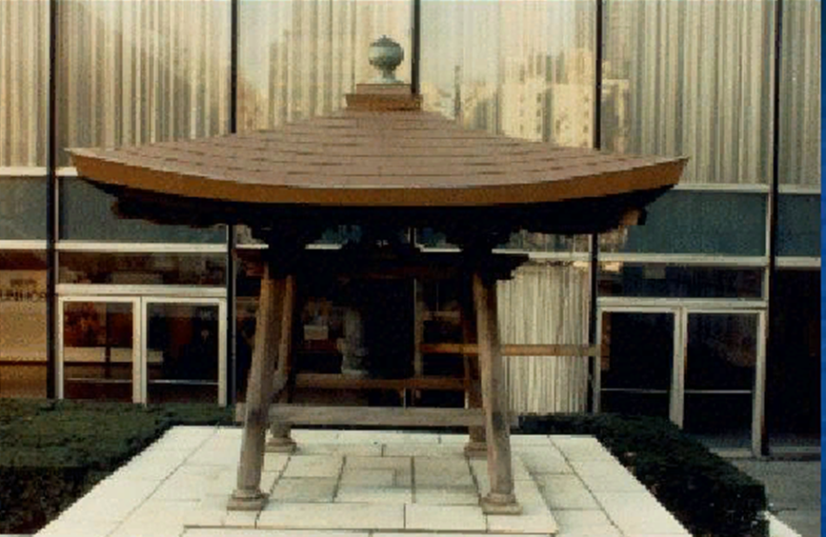
В этот день в разных странах звучит Колокол Мира, призывающий людей беречь мир и жизнь на Планете, способствовать дружбе и взаимопониманию всех народов. В этот день в разных странах звучит Колокол Мира, призывающий людей беречь мир и жизнь на Планете, способствовать дружбе и взаимопониманию всех народов. Колокол Мира — символ спокойствия, мирной жизни и дружбы, вечного братства и солидарности народов.
КОЛОКОЛ МИРА

Slide 7
Возник этот праздник в 1872 году в США, по инициативе министра земледелия штата Небраска Дж. Стерлинга Мортона. Он предложил заняться озеленением, устроить День дерева. Только в первый День дерева жители штата посадили около миллиона деревьев. Возник этот праздник в 1872 году в США, по инициативе министра земледелия штата Небраска Дж. Стерлинга Мортона. Он предложил заняться озеленением, устроить День дерева. Только в первый День дерева жители штата посадили около миллиона деревьев. Позднее, в 1882 году, правительство штата Небраска учредило День Дерева как официальный праздник, и отмечать его стали 22 апреля, в день рождения Мортона. В 1970 г.по инициативе Гейлорда Нельсона, сенатора от штата Висконсин День Дерева получил новое название - День Земли.

Slide 8
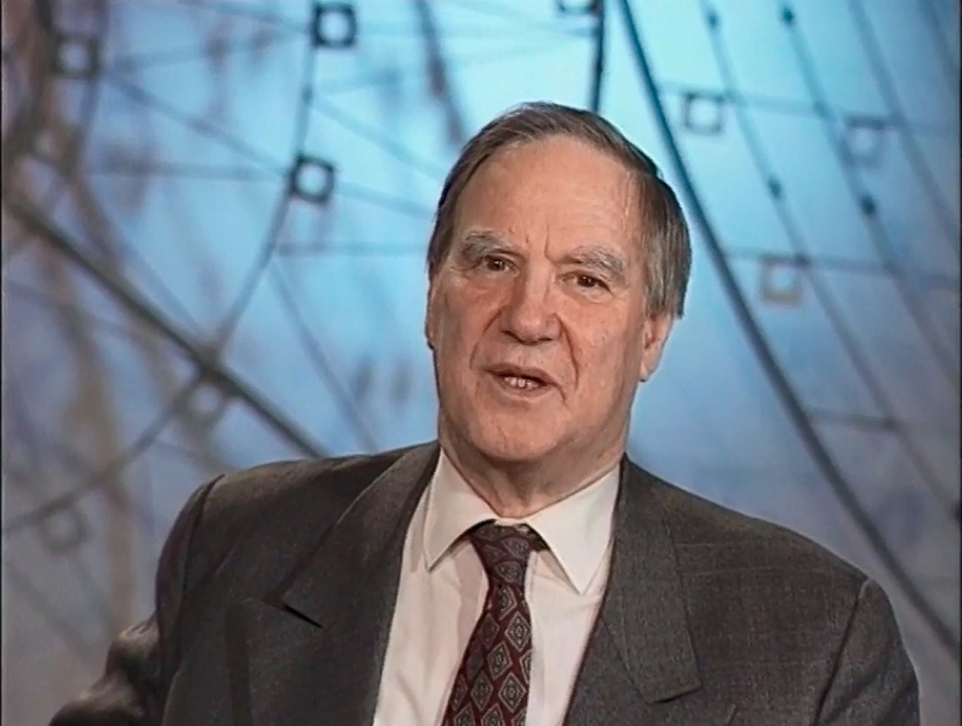
«… День Земли — это день ответственности перед нашей планетой, ответственности перед людьми, которые её населяют, перед самой природой, частью которой мы являемся».
С.П. Капица
Сергей Петрович Капица советский и российский учёный-физик, просветитель, телеведущий, главный редактор журнала «В мире науки»

Slide 9
В России День Земли официально отмечается с 1998 года

Slide 10
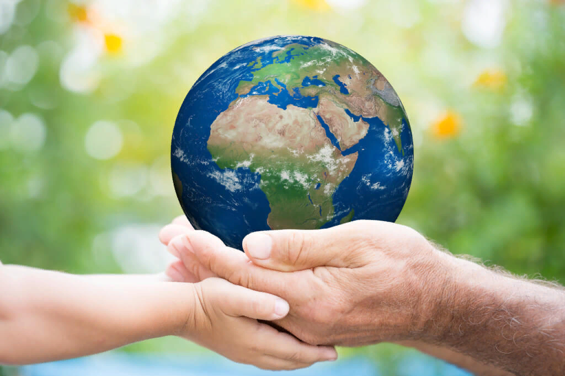
На сегодняшний день, 147 стран мира зарегистрировано во Всемирном движении Во многих странах проходят праздничные мероприятия и акции, призывающие обратить внимание на проблемы экологии.

Slide 11
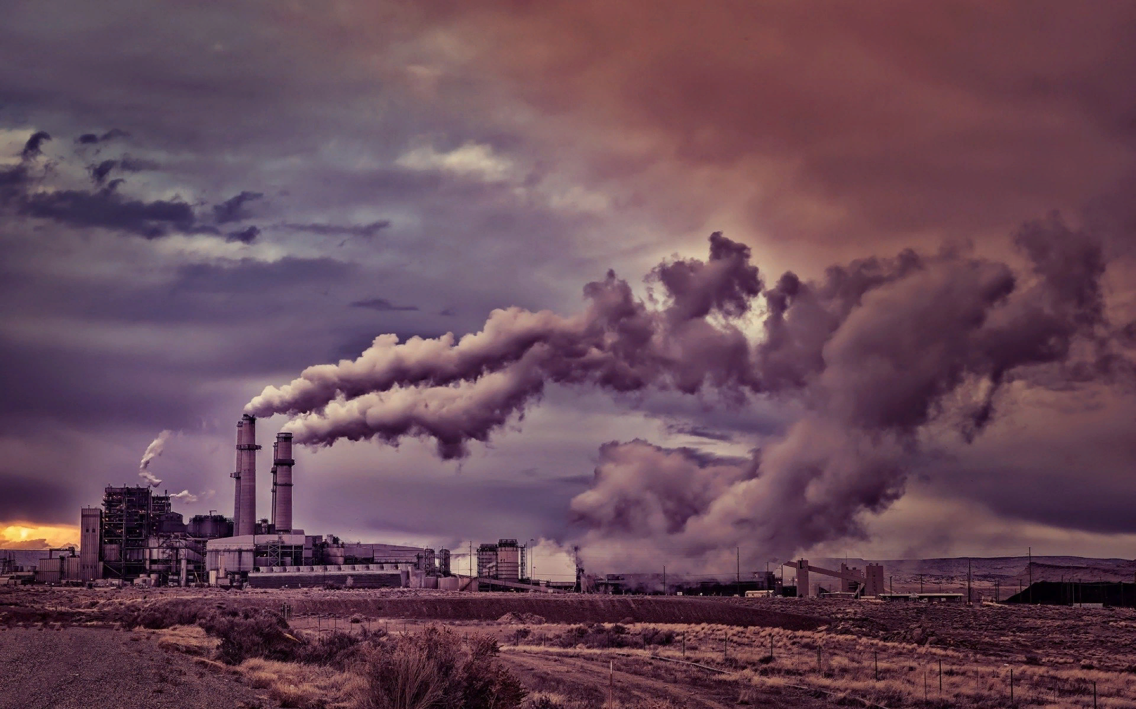
ЗАГРЯЗНЕНИЕ ВОЗДУХА
Загрязнение воздуха ядовитыми выбросами в атмосферу вызывают рак, нарушения работы иммунной системы. Это убивает около трех миллионов человек в год. Загрязнение воздуха ядовитыми выбросами в атмосферу вызывают рак, нарушения работы иммунной системы. Это убивает около трех миллионов человек в год.

Slide 12
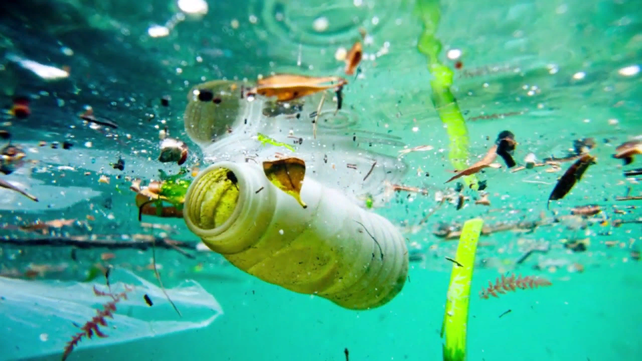
ЗАГРЯЗНЕНИЕ МИРОВОГО ОКЕАНА
Бездумное расточительство водных ресурсов, захламление рек различным мусором привело к тому, что в природе осталось совсем немного чистых, безопасных уголков. Если каждый из нас задумается о последствиях нашего варварского, потребительского отношения, положение можно исправить. Только сообща человечеству удастся спасти водоемы, Мировой океан а, значит, жизнь будущих поколений.

Slide 13
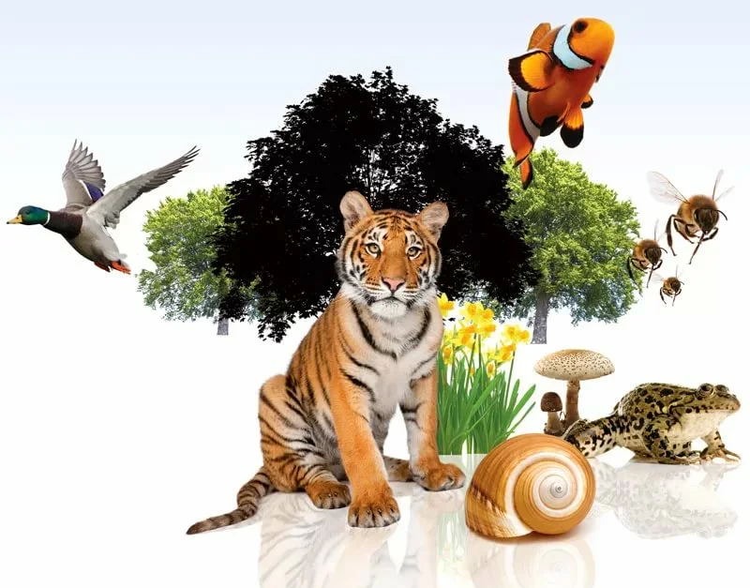
СОКРАЩЕНИЕ БИОРАЗНООБРАЗИЯ
За грядущие 50 лет планета потеряет, по разным оценкам, от четверти до половины своего биологического разнообразия.
Обеднение видового состава флоры и фауны существенно снижает устойчивость экосистем и биосферы в целом, что так же представляет серьезную опасность для человечества. Чем менее биоразнообразие планеты, тем хуже условия выживания в ней.

Slide 15
Давайте вспомним!
1. Какому празднику было посвящено наше занятие?
2. Когда отмечается этот праздник?
3. Какие проблемы стоят перед Землей?
4. А что мы с Вами можем сделать в деле защиты окружающей среды?

